Slide 1

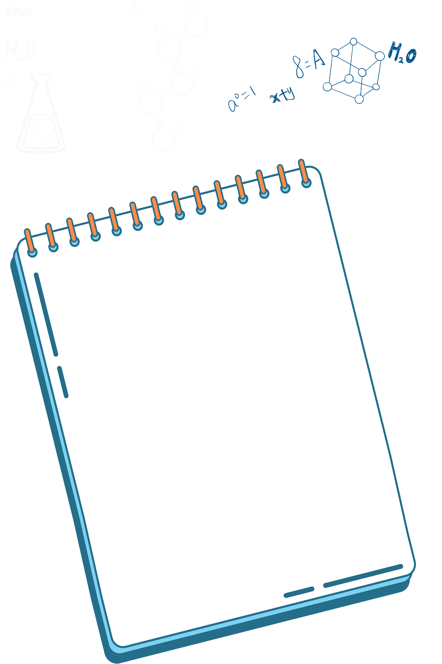




CHÀO MỪNG
CÁC CON ĐẾN VỚI
TIẾT HỌC TOÁN

Slide 2



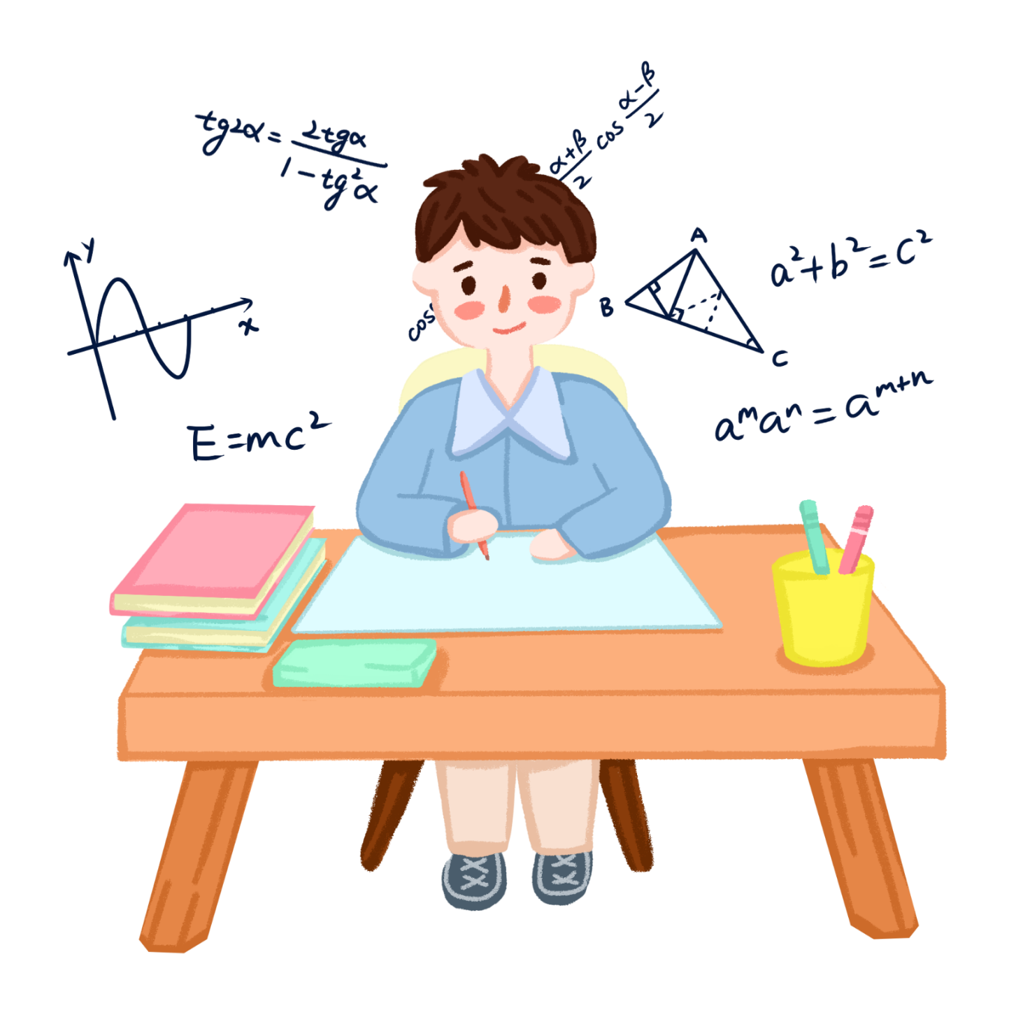


Slide 3
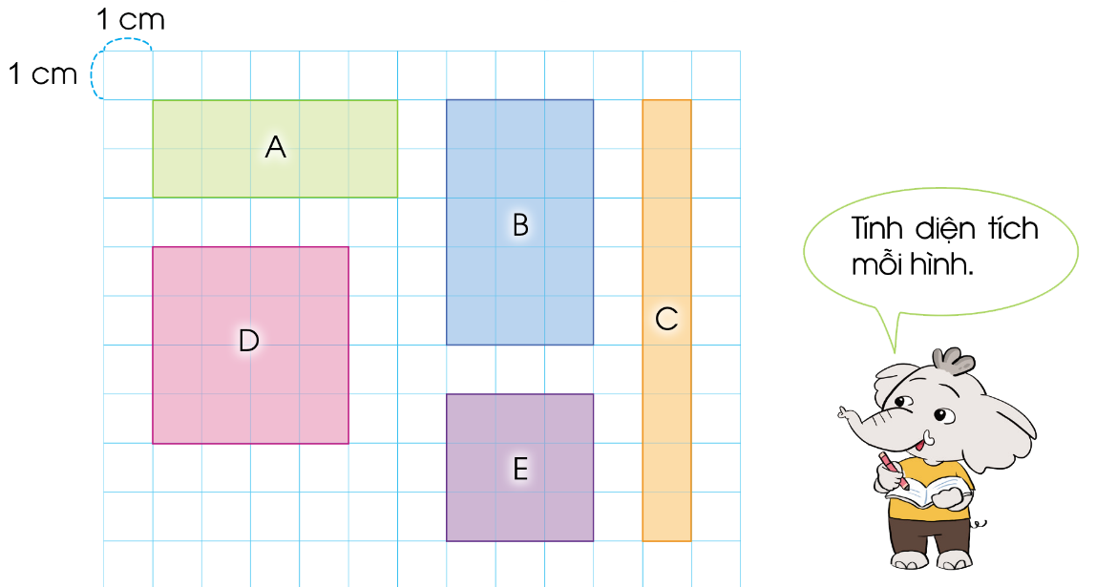
TRÒ CHƠI: THỬ TÀI ĐỒNG ĐỘI

Slide 4

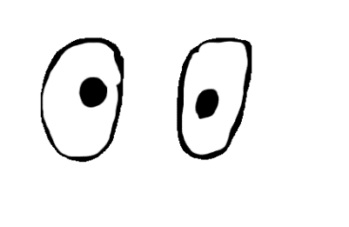


ĐIỂM:
TỔ 1
TỔ 2
4
4
5
5
3
3
1
1
2
2
4
5
3
1
2
4
5
3
1
2
Notes:
Luật chơi:
GV viết phép tính nhân - HS viết hai phép chia tương ứng.
Tổ nào có tất cả thành viên viết xong trước thì thắng lượt.
- Với mỗi lượt thắng, bấm vào dấu cộng của tổ thắng để cộng +1 điểm. Mỗi tổ được cộng tối đa 5đ, GV có thể tổ chức cho đội nào cộng được 5đ trước thì thắng hoặc chơi trong thời gian 5’, sau 5’ đội nào nhiều điểm trc thì thắng.

Slide 5
Luật chơi:
- Tìm diện tích của mỗi hình rồi viết vào kết quả vào bảng con.
- Mỗi câu hỏi có 5 giây suy nghĩ, hết giờ người chơi giơ bảng.
- Cả đội lựa chọn đáp án đúng được 50 điểm. Mỗi bạn trong đội có đáp án sai trừ 5 điểm.

Slide 6
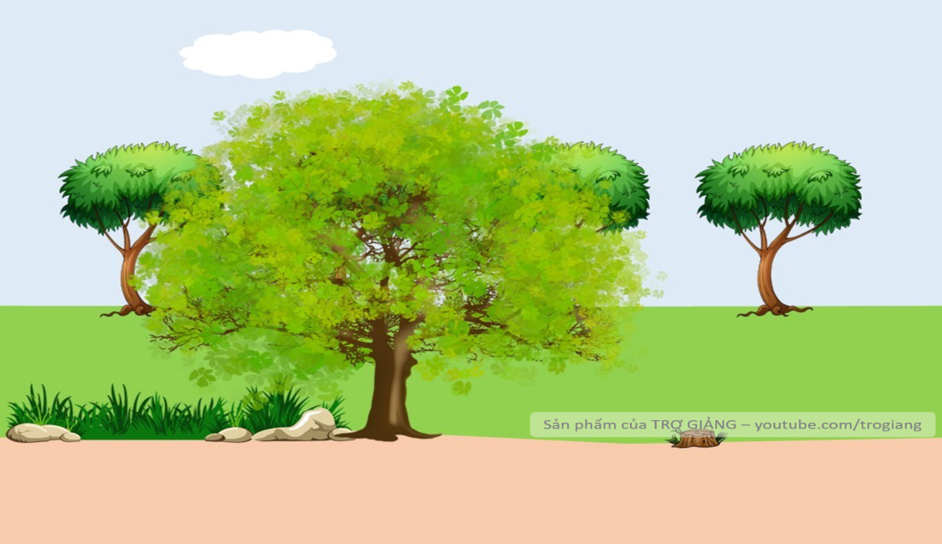
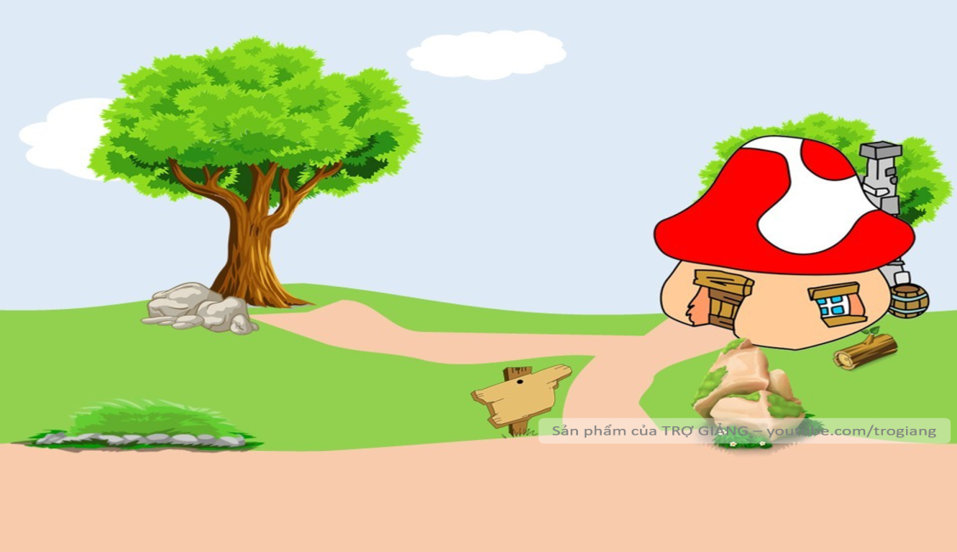
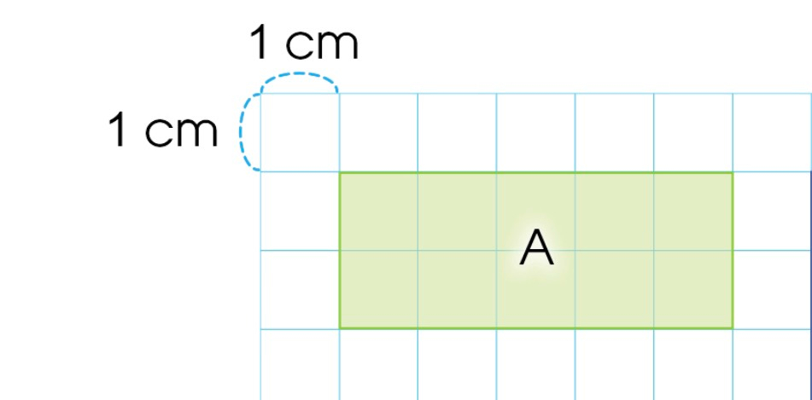


Câu 1: Hình A có diện tích là bao nhiêu?
2
3
4
1
Hết giờ
5
10cm²

Slide 7
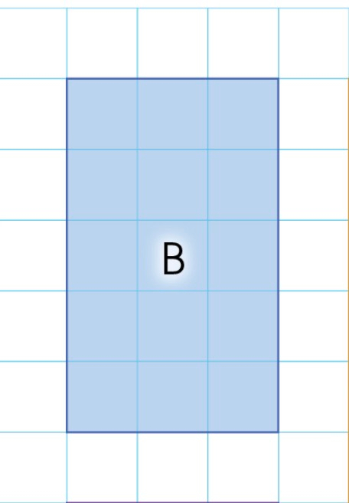
Câu 2: Hình B có diện tích là bao nhiêu?
2
3
4
1
Hết giờ
5
15cm²

Slide 8
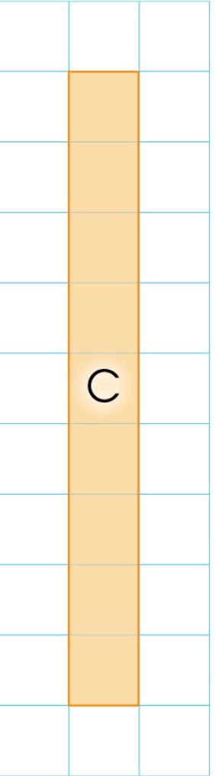
Câu 3: Hình C có diện tích là bao nhiêu?
2
3
4
1
Hết giờ
5
9cm²

Slide 9
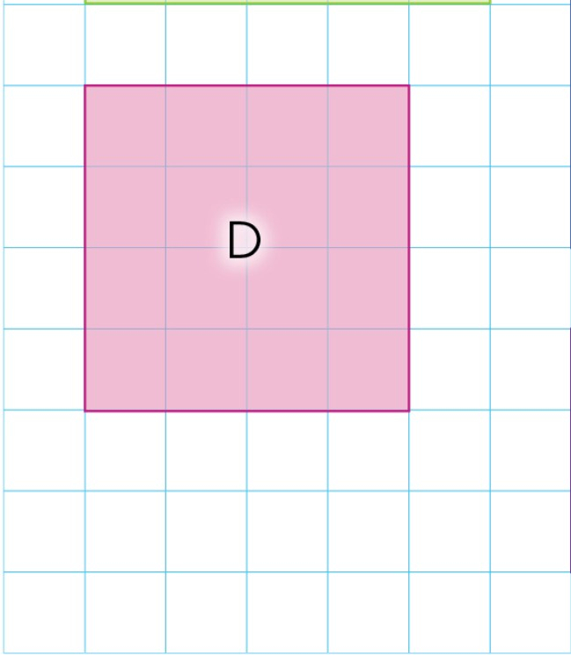
Câu 4: Hình D có diện tích là bao nhiêu?
2
3
4
1
Hết giờ
5
16cm²

Slide 10
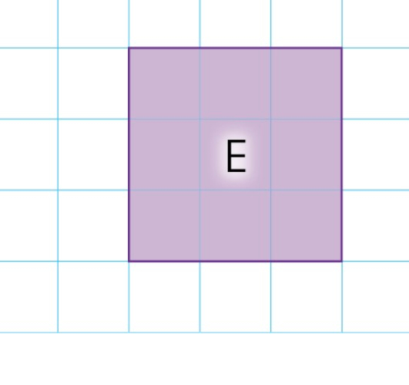
Câu 5: Hình E có diện tích là bao nhiêu?
2
3
4
1
Hết giờ
5
9cm²

Slide 11
ĐIỂM:
TỔ 1
TỔ 2
4
4
5
5
3
3
1
1
2
2
4
5
3
1
2
4
5
3
1
2
Notes:
Luật chơi:
GV viết phép tính nhân - HS viết hai phép chia tương ứng.
Tổ nào có tất cả thành viên viết xong trước thì thắng lượt.
- Với mỗi lượt thắng, bấm vào dấu cộng của tổ thắng để cộng +1 điểm. Mỗi tổ được cộng tối đa 5đ, GV có thể tổ chức cho đội nào cộng được 5đ trước thì thắng hoặc chơi trong thời gian 5’, sau 5’ đội nào nhiều điểm trc thì thắng.

Slide 12
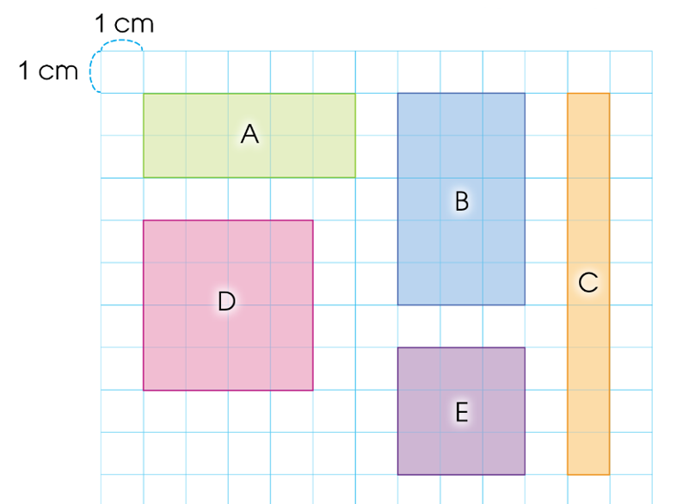
10 cm²
15 cm²
16 cm²
9cm²
9 cm²

Slide 13


Slide 14
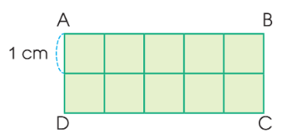

1. Diện tích hình chữ nhật
Hình chữ nhật ABCD có:
5 x 2 = 10 (ô vuông)
Diện tích mỗi ô vuông là 1cm²
Diện tích hình chữ nhật ABCD là:
5 x 2 = 10 (cm² )
5 cm
2 cm
5 x 2= 10 ( ${cm}^{2}$)
5 x 2 = 10 (ô vuông)
Chiều dài
Chiều rộng

Slide 15
Muốn tính diện tích hình chữ nhật ta lấy chiều dài nhân với chiều rộng (cùng một đơn vị đo).

Slide 16
- Tính diện tích hình chữ nhật có độ dài như hình vẽ sau:
6 cm
4 cm
Bài giải
Diện tích hình chữ nhật là:
6 x 4 = 24 (cm²)
Đáp số: 24 cm²

Slide 17
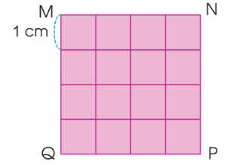
2. Diện tích hình vuông
THẢO LUẬN NHÓM 2
- Các ô vuông trong hình chia làm mấy hàng?
- Mỗi hàng có mấy ô vuông ?
- Trong hình vuông có tất cả mấy ô vuông ?
- Mỗi ô vuông có diện tích bằng bao nhiêu ?
- Tính diện tích của hình vuông MNPQ?

Slide 18

2. Diện tích hình vuông
4 cm
Hình vuông MNPQ có:
4 x 4 = 16 (ô vuông)
Diện tích mỗi ô vuông là 1cm²
Diện tích hình vuông MNPQ là:
4 x 4 = 16 (cm² )
4 x 4 = 16 (${cm}^{2}$)
4 x 4 = 16 ( ô vuông)
cạnh
cạnh

Slide 19
Muốn tính diện tích hình vuông ta lấy độ dài một cạnh nhân với chính nó.

Slide 20
Tính diện tích hình vuông có độ dài 1 cạnh như hình vẽ sau:
5 cm
Bài giải
Diện tích hình vuông là:
5 x 5 = 25 (cm²)
Đáp số: 25 cm²

Slide 21
Muốn tính diện tích hình chữ nhật ta lấy chiều dài nhân với chiều rộng (cùng một đơn vị đo).
Muốn tính diện tích hình vuông ta lấy độ dài một cạnh nhân với chính nó.

Slide 22


Slide 23
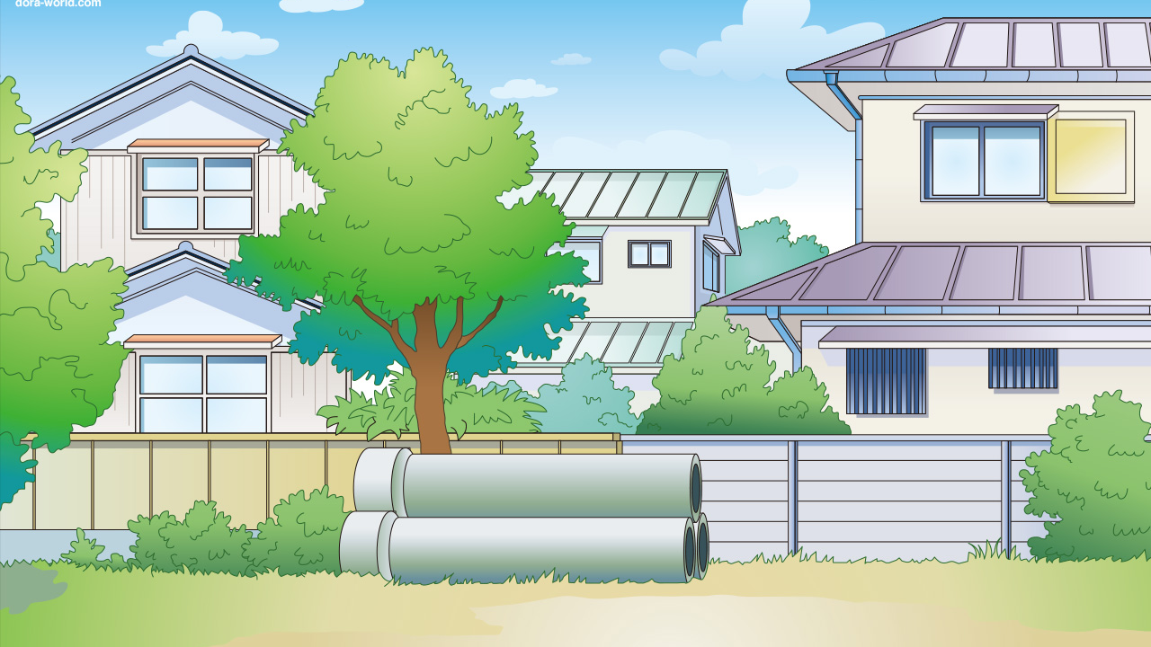
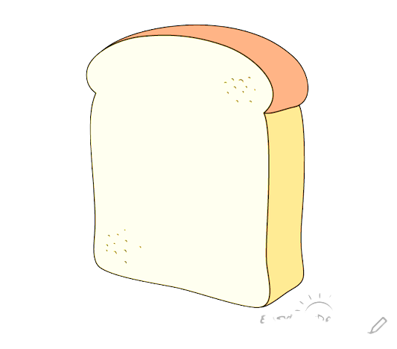
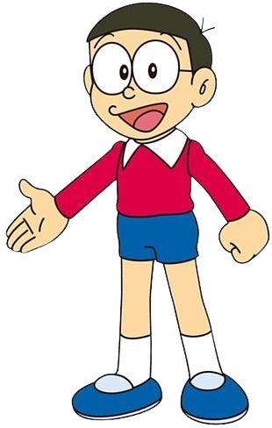

AI NHANH HƠN

Slide 24

Đố bạn biết diện tích hình chữ nhật có chiều dài 5cm, chiều rộng bằng 3 cm.
Diện tích hình chữ nhật bằng 5 x 3 = 15 cm²

Slide 25
Đố bạn biết diện tích hình vuông có cạnh bằng 6 cm
Diện tích hình vuông bằng 6 x 6 = 36 cm²

